Slide 1
Индивидуальный проект Student Base
Город:
Площадка:
Учащийся:
Преподаватель:
Дата:
Гусиноозерск, респ. Бурятия
МАУ ДО «СЭЛЭНГЭ»
Ринчинова Туяна Сергеевна
19 августа 2020г.

Slide 2
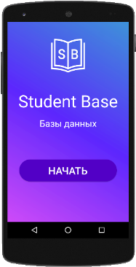
Student Base – приложение, позволяющее создавать базы данных студентов

Slide 3
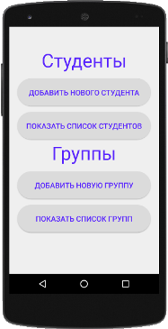
В приложении можно добавлять данные о новых студентах, редактировать и удалять данные студентов
Для того чтобы создать запись о новом студенте, необходимо сначала создать группу.

Slide 4
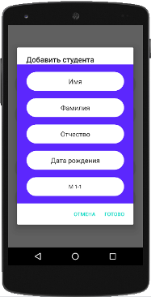
В записи о студенте хранятся его имя, фамилия, отчество, дата рождения и номер группы
Номер группы можно выбрать из существующих групп

Slide 5
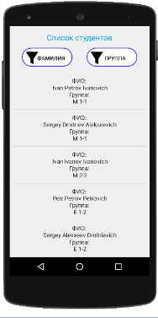
В списке студентов можно отфильтровать
записи по фамилии и по номеру группы

Slide 6
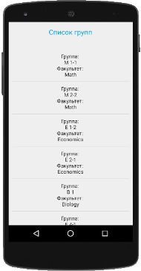
При создании группы указывается название факультета и номер группы
Если в группе есть данные о студентах, то такую группу не получится удалить

